Slide 1
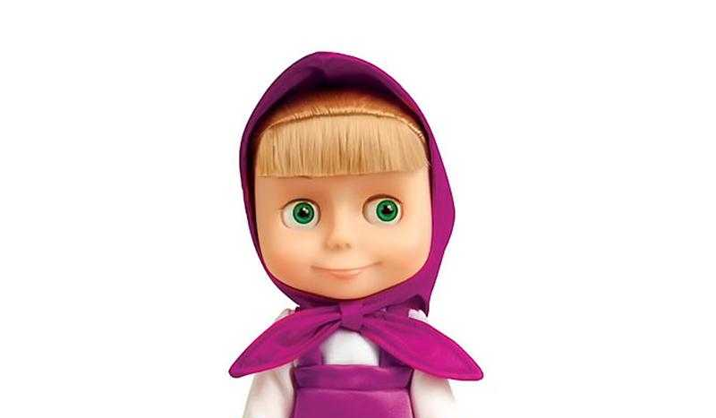
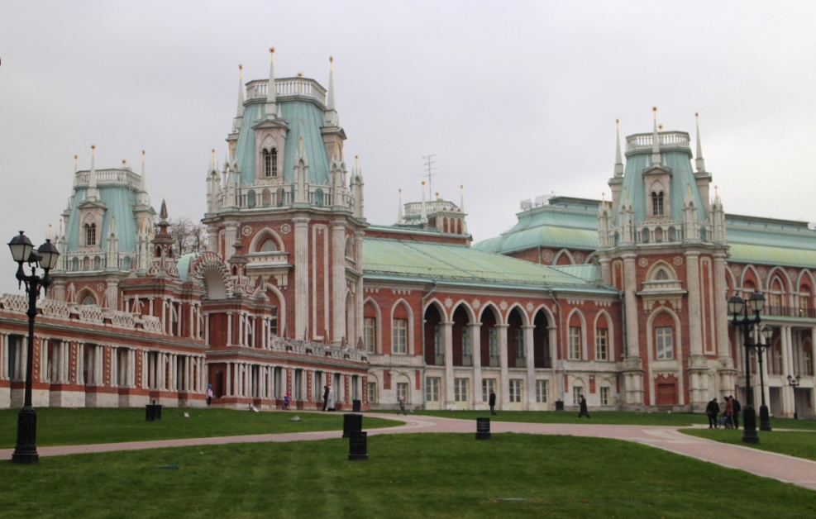
ЦАРИЦЫНО
МЕНЯ ЗОВУТ МАША
Я УЧУСЬ В ШКОЛЕ № ____
Я ПОЙДУ В МУЗЕЙ

Slide 2
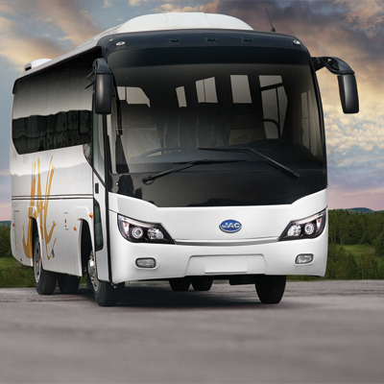
29 НОЯБРЯ,
В ЧЕТВЕРГ
Я ПОЙДУ В МУЗЕЙ.
УТРОМ Я ПРИДУ В ШКОЛУ.
А ПОТОМ МЫ ВСЕ ВМЕСТЕ С ДРУЗЬЯМИ И УЧИТЕЛЯМИ ПОЕДЕМ НА АВТОБУСЕ В ЦАРИЦЫНО.

Slide 3
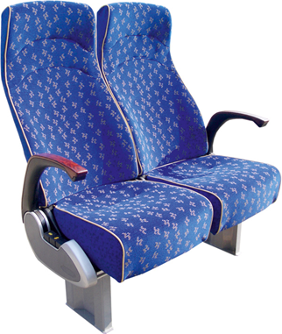
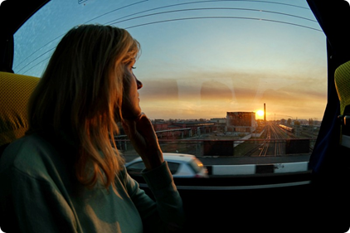
В АВТОБУСЕ Я ПОСТАРАЮСЬ СИДЕТЬ НА СВОЕМ МЕСТЕ Я МОГУ СМОТРЕТЬ В ОКНО СЛУШАТЬ МУЗЫКУ ЛИСТАТЬ ЛЮБИМУЮ КНИГУ

Slide 4
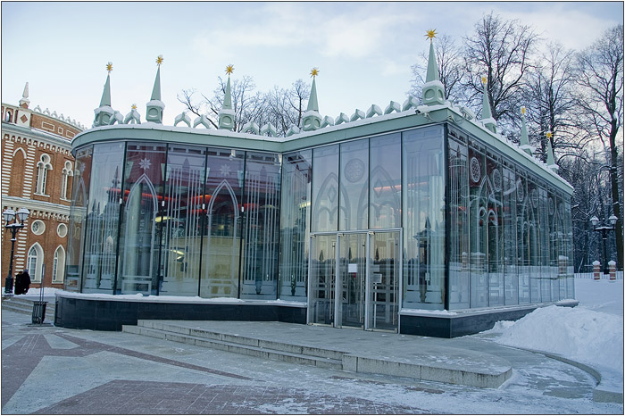
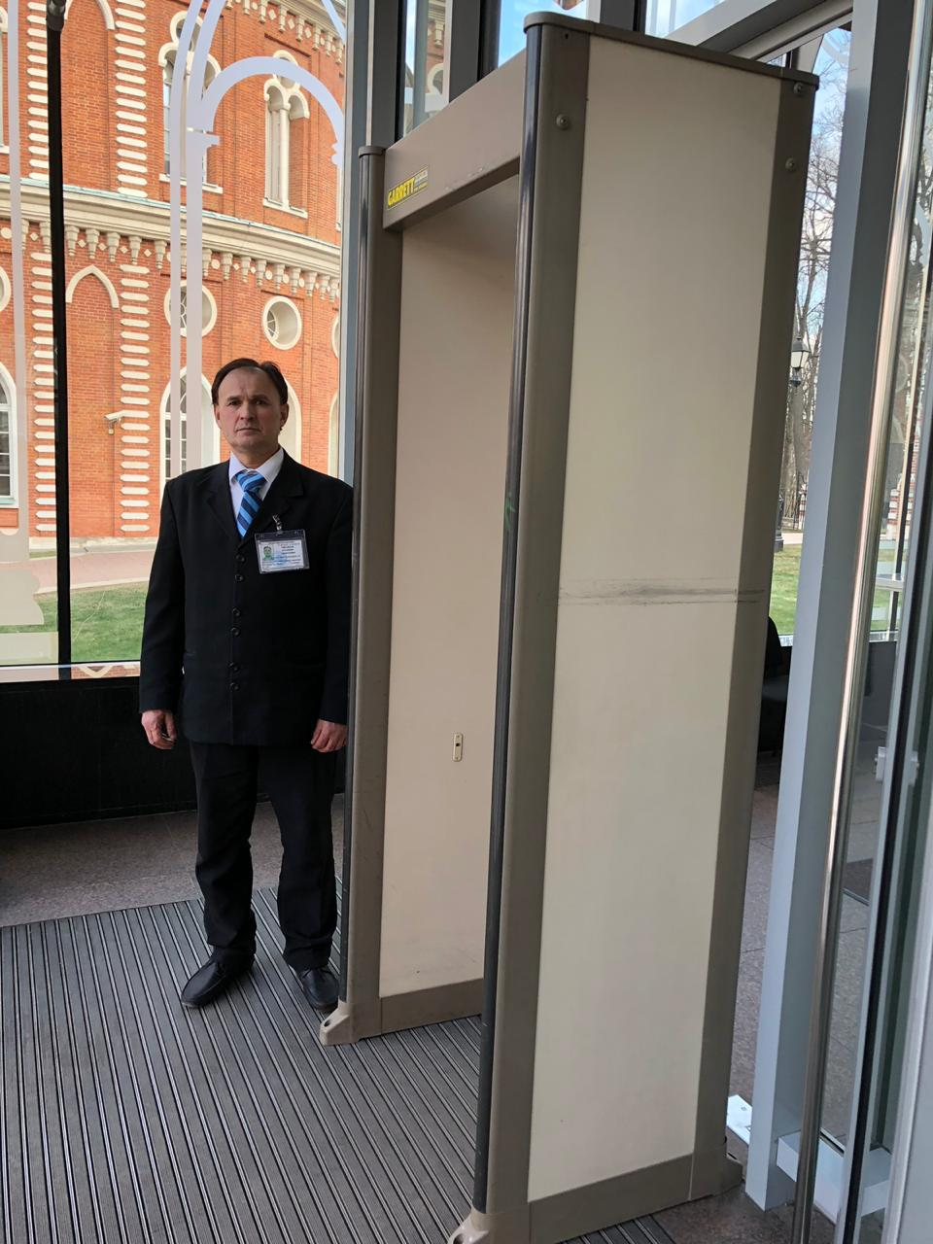
МЫ ПРИЕДЕМ В ЦАРИЦЫНО И ПОЙДЕМ В МУЗЕЙ
Я ПРОЙДУ ЧЕРЕЗ РАМКУ.
ОНА МОЖЕТ ПИЩАТЬ. ОХРАННИК МОЖЕТ ПОПРОСИТЬ МЕНЯ ОТКРЫТЬ СУМКУ.
.

Slide 5
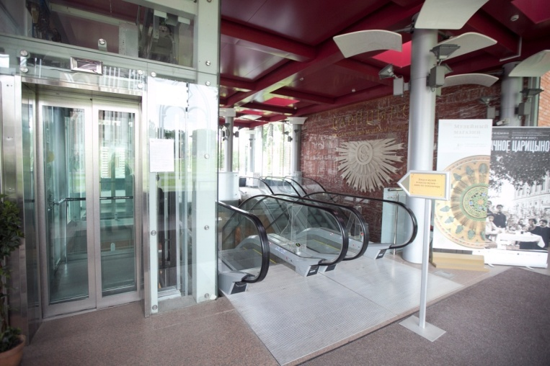
Потом спущусь вниз. На лифте или эскалаторе.

Slide 6
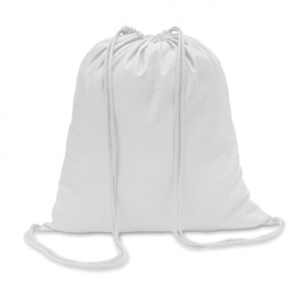
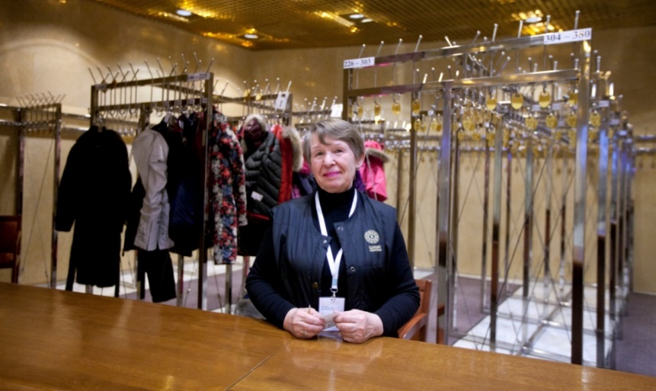
ГАРДЕРОБЩИЦА ДАСТ МНЕ НОМЕРОК Я УБЕРУ ЕГО В СУМКУ
Я РАЗДЕНУСЬ.
Я ПЕРЕОБУЮСЬ И УБЕРУ БОТИНКИ В ПАКЕТ.
ВСТАНУ В ОЧЕРЕДЬ В ГАРДЕРОБ

Slide 7
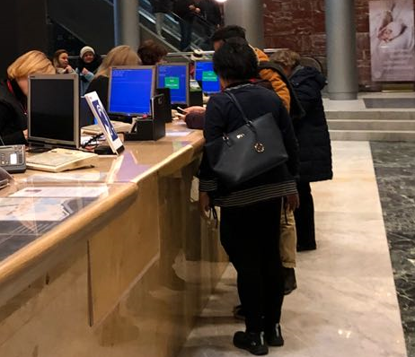
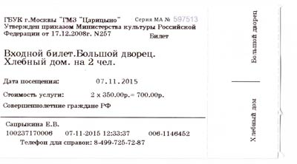
Я ОТДАМ КАССИРУ КАРТУ МОСКВЕНОК КАССИР ДАСТ МНЕ БИЛЕТ И ВЕРНЕТ КАРТУ. Я УБЕРУ КАРТУ В СУМКУ
ПОТОМ НУЖНО БУДЕТ КУПИТЬ БИЛЕТ В КАССЕ

Slide 8
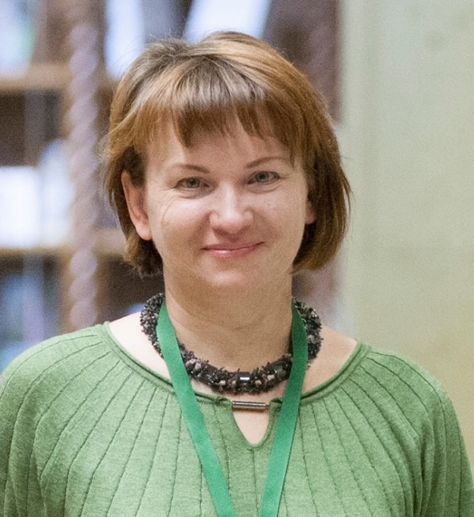
И ПОЙДУ С БИЛЕТОМ К ЭКСКУРСОВОДУ
Наталья Владимировна
ЭКСКУРСОВОД ОТОРВЕТ КОНТРОЛЬ НА БИЛЕТЕ ПО ЛИНИИ И МЫ ВСЕ ВМЕСТЕ ПОЙДЕМ ВО ДВОРЕЦ

Slide 9
ЭКСКУРСОВОД БУДЕТ РАССКАЗЫВАТЬ И ПОКАЗЫВАТЬ. Я БУДУ СМОТРЕТЬ И СЛУШАТЬ

Slide 10
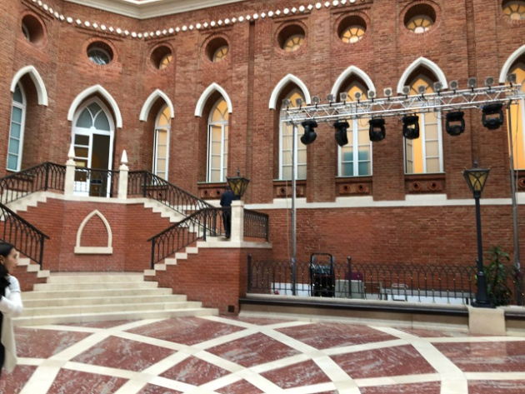
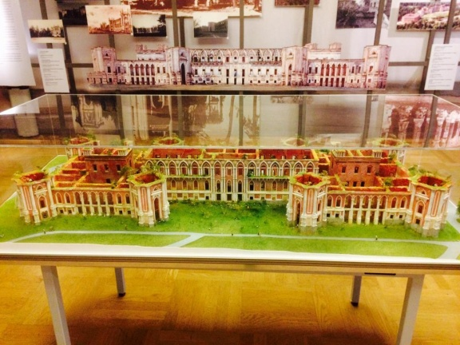
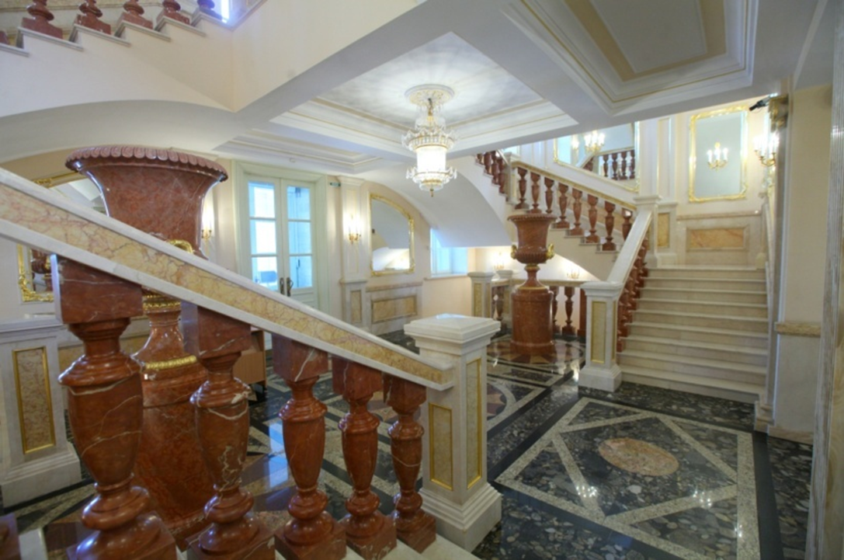
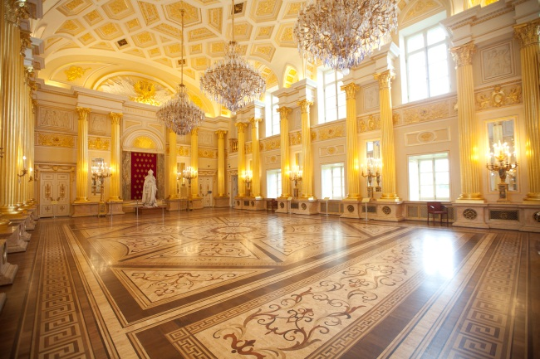
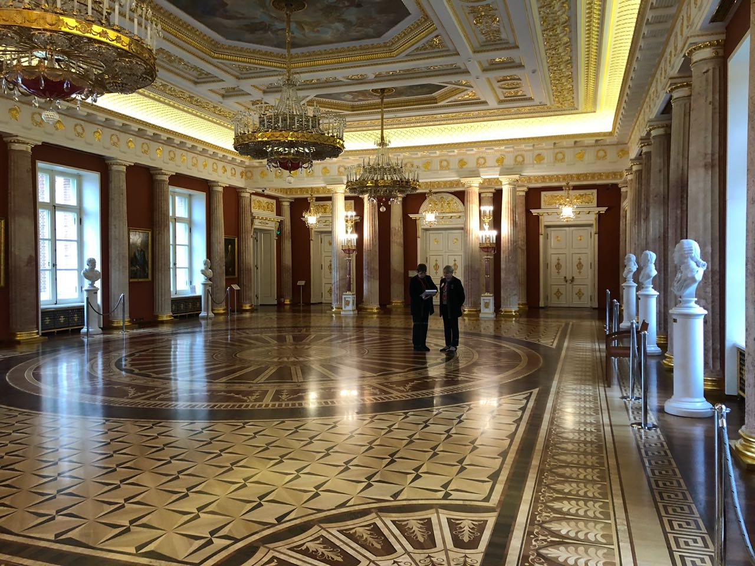
Я С ДРУЗЬЯМИ БУДУ ХОДИТЬ ПО ЗАЛАМ

Slide 11
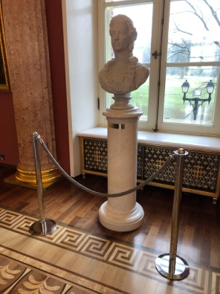
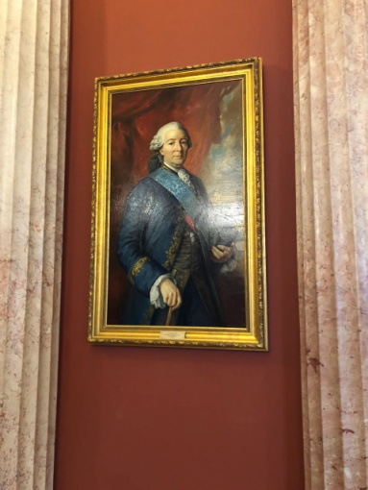
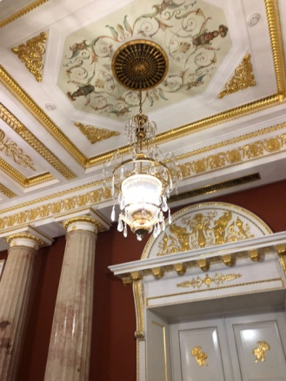
МЫ С ДРУЗЬЯМИ БУДЕМ ТАНЦЕВАТЬ ИСКАТЬ РАЗНЫЕ ПРЕДМЕТЫ СЧИТАТЬ ИХ ВЫПОЛНЯТЬ ЗАДАНИЯ В ПАПКАХ

Slide 12
Я БУДУ СТАРАТЬСЯ СОБЛЮДАТЬ ПРАВИЛА ГОВОРИТЬ ТИХО ХОДИТЬ МЕДЛЕННО ДЕРЖАТЬ СВОЮ ПАПКУ В РУКАХ РАССМАТРИВАТЬ ВСЕ ВОКРУГ

Slide 13
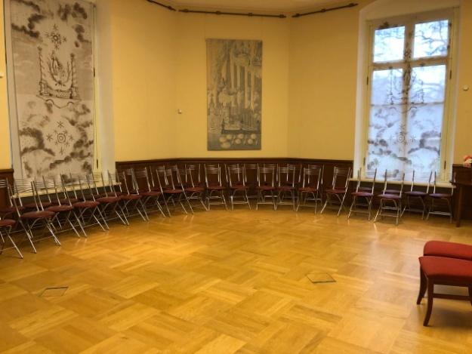
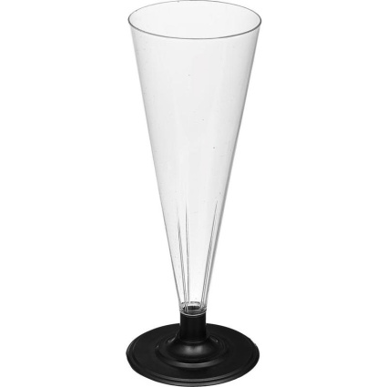
В ОДНОМ ЗАЛЕ МЫ С ДРУЗЬЯМИ БУДЕМ НАКРЫВАТЬ НА СТОЛ. СТЕЛИТЬ СКАТЕРТЬ, РАССТАВЛЯТЬ СТУЛЬЯ СТАВИТЬ ТАРЕЛКИ СТАВИТЬ БОКАЛЫ РАСКЛАДЫВАТЬ ВИЛКИ

Slide 14
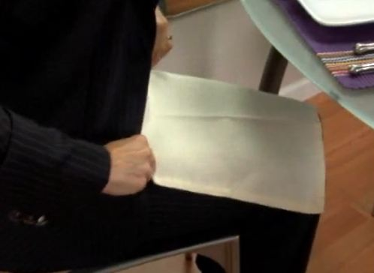
У НАС БУДЕТ ПРАЗДНИЧНЫЙ ОБЕД. ЧТОБЫ ОСТАТЬСЯ ЧИСТЫМ, Я ПОЛОЖУ САЛФЕТКУ НА КОЛЕНИ. ИЗ СВОЕГО КОНТЕЙНЕРА Я ПЕРЕЛОЖУ НА ТАРЕЛКУ ЛЮБИМУЮ ЕДУ И БУДУ АККУРАТНО ЕСТЬ ВИЛКОЙ

Slide 15
ПОРА УЕЗЖАТЬ!
Я ВЕРНУСЬ К ГАРДЕРОБУ
Я ОТДАМ НОМЕРОК И ПОЛУЧУ
ОДЕЖДУ И ОБУВЬ.
Я ПЕРЕОБУЮСЬ И УБЕРУ СМЕННУЮ ОБУВЬ В ПАКЕТ.

Slide 16
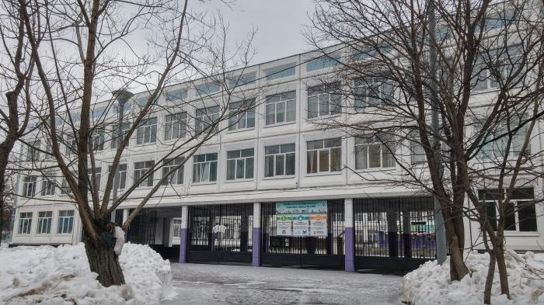
Я С ДРУЗЬЯМИ И УЧИТЕЛЯМИ ВЫЙДУ ИЗ МУЗЕЯ И ВЕРНУСЬ К АВТОБУСУ. И МЫ ВСЕ ВМЕСТЕ ПОЕДЕМ В ШКОЛУ.

Slide 17
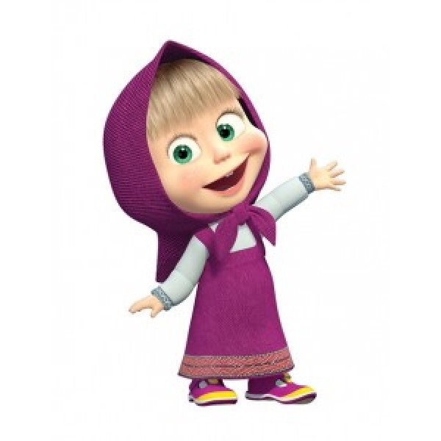
В МУЗЕЕ БУДЕТ ОЧЕНЬ ИНТЕРЕСНО И КРАСИВО! Я БУДУ СТАРАТЬСЯ СОБЛЮДАТЬ ВСЕ ПРАВИЛА. ЭКСКУРСИЯ ПРОЙДЕТ ОЧЕНЬ ХОРОШО. Я – МОЛОДЕЦ!
Благотворительный фонд
помощи семьям, воспитывающим детей с особенностями развития «Искусство быть рядом»

